Slide 1
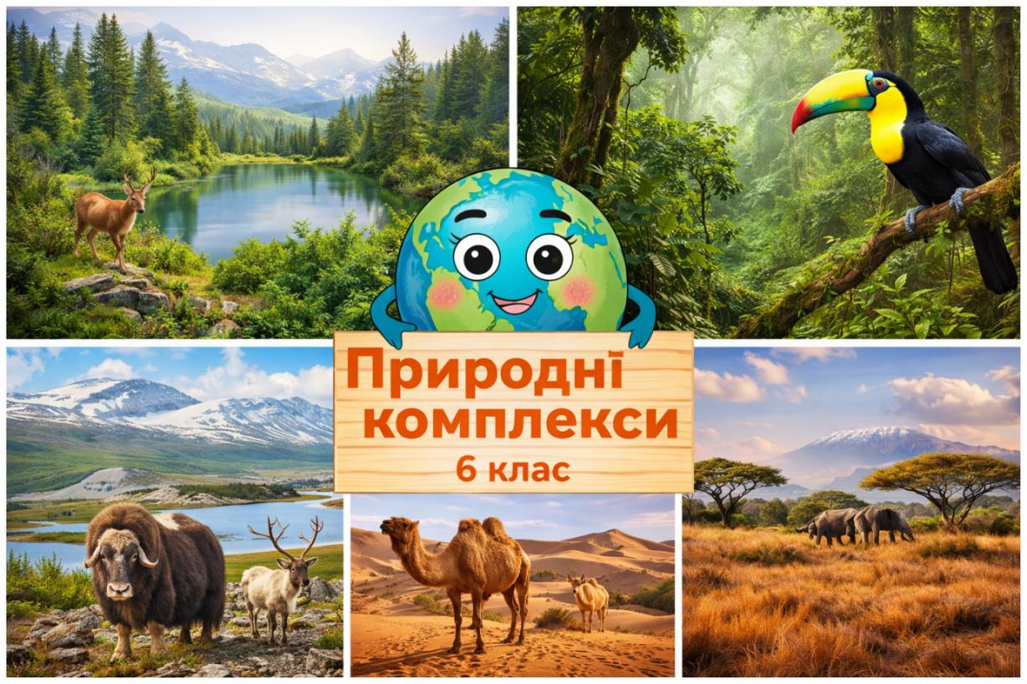
Природні комплекси
Презентація для 6 класу

Slide 2
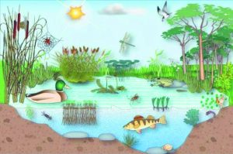
Що таке природний комплекс?
Природний комплекс — це поєднання компонентів природи:
рельєф, клімат, вода, ґрунти, рослини і тварини.

Slide 3
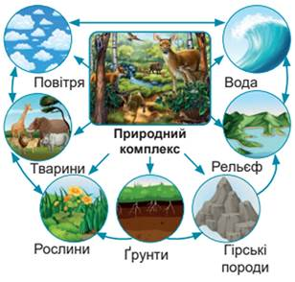
Основні компоненти природи
• Рельєф
• Клімат
• Води
• Ґрунти
• Рослинність
• Тваринний світ

Slide 4
Види природних комплексів
• Ліс
• Степ
• Пустеля
• Гори
• Водойми

Slide 5
Ліс
Багато дерев, волога, різноманітні тварини.

Slide 6
Степ
Рівнини, мало дерев, трав'яниста рослинність.

Slide 7
Пустеля
Мало опадів, спекотно, мало рослин.

Slide 8
Гори
Висоти, холодніше, змінюється природа з висотою.

Slide 9
Водойми
Річки, озера, моря — середовище для водних організмів.

Slide 10
Висновок
Природні комплекси дуже різноманітні та взаємопов’язані.

Slide 11
Презентацію створено за допомогою ШІ

